Slide 1
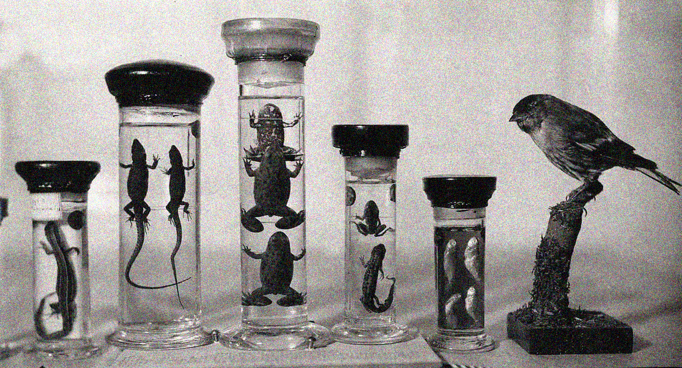


dieren in potjes

Slide 2


Rariteitenkabinet LES 5 dieren in potjes
In deze les leer je:
Waarom wetenschappers dode dieren bewaren
Waar je bijzondere informatie over zeldzame dieren kunt vinden
Hoe je een beestje kunt maken voor je eigen rariteitenkabinet
vragen
Extra uitzoek-opdrachten

Slide 3
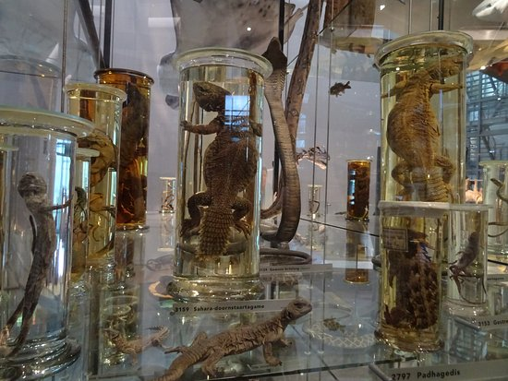
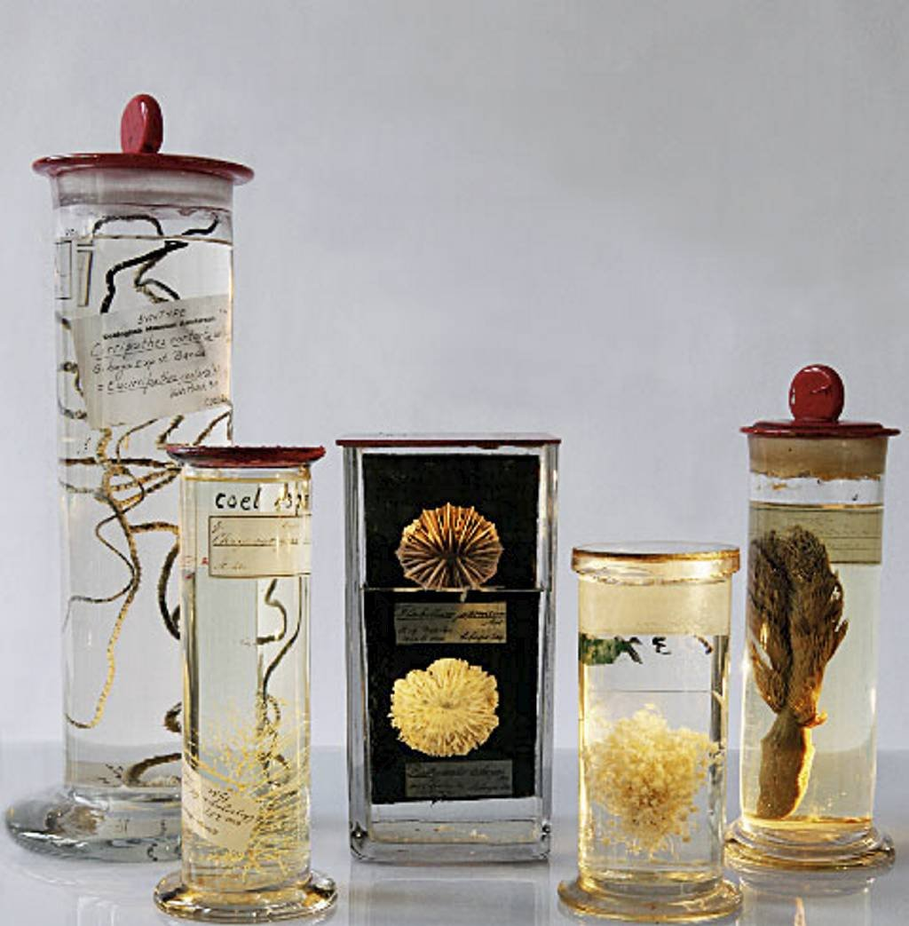
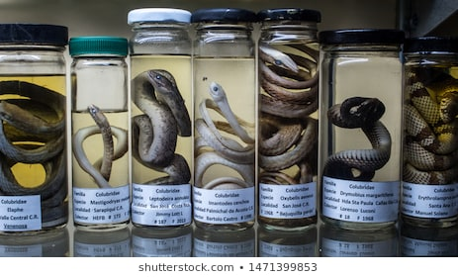
Welke dieren zie je?

Slide 4
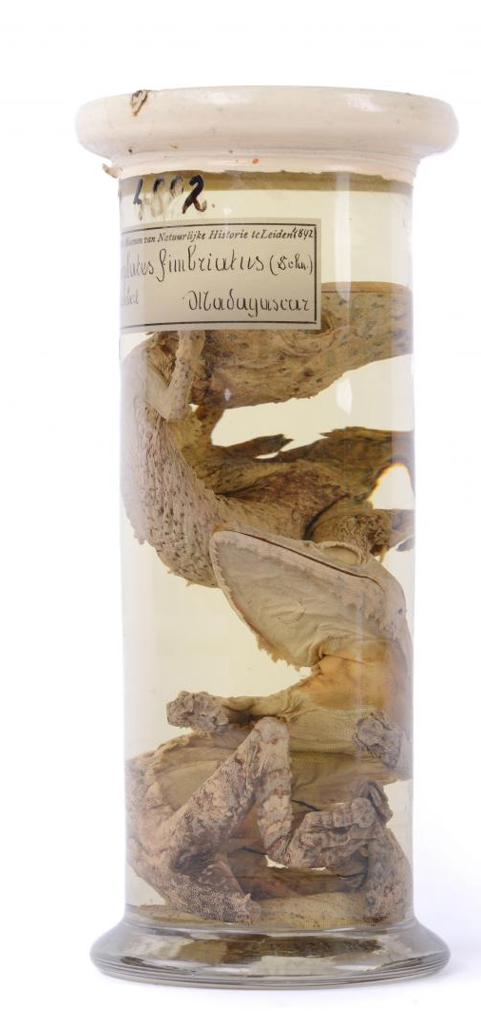
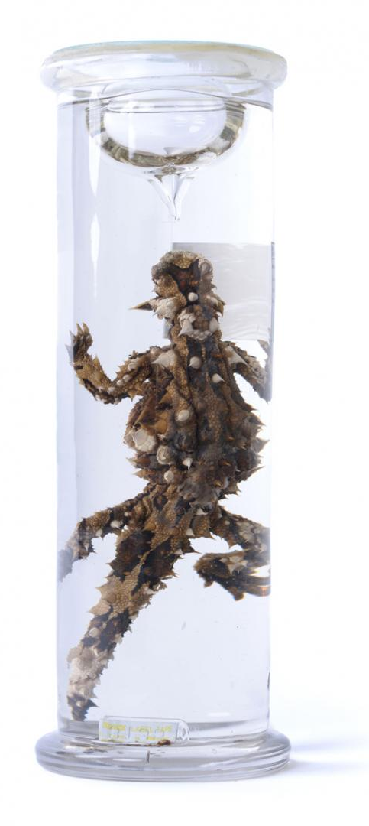
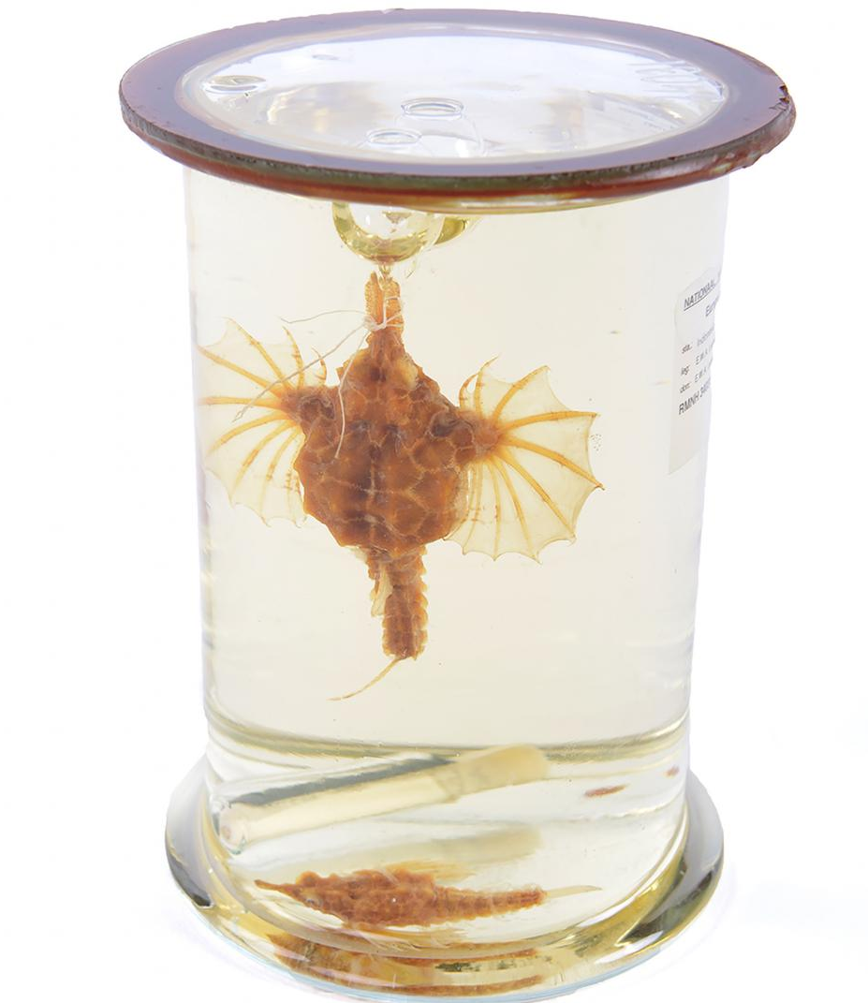
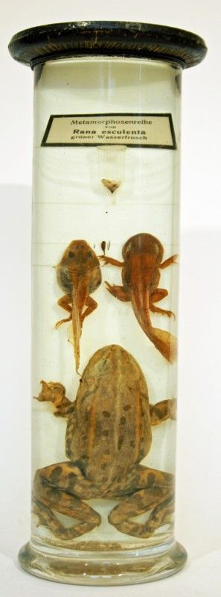
zeedraakje
preparaten
australische berg­duivel
groene waterkikker
madagaskar ­platstaart­gekko

Slide 5
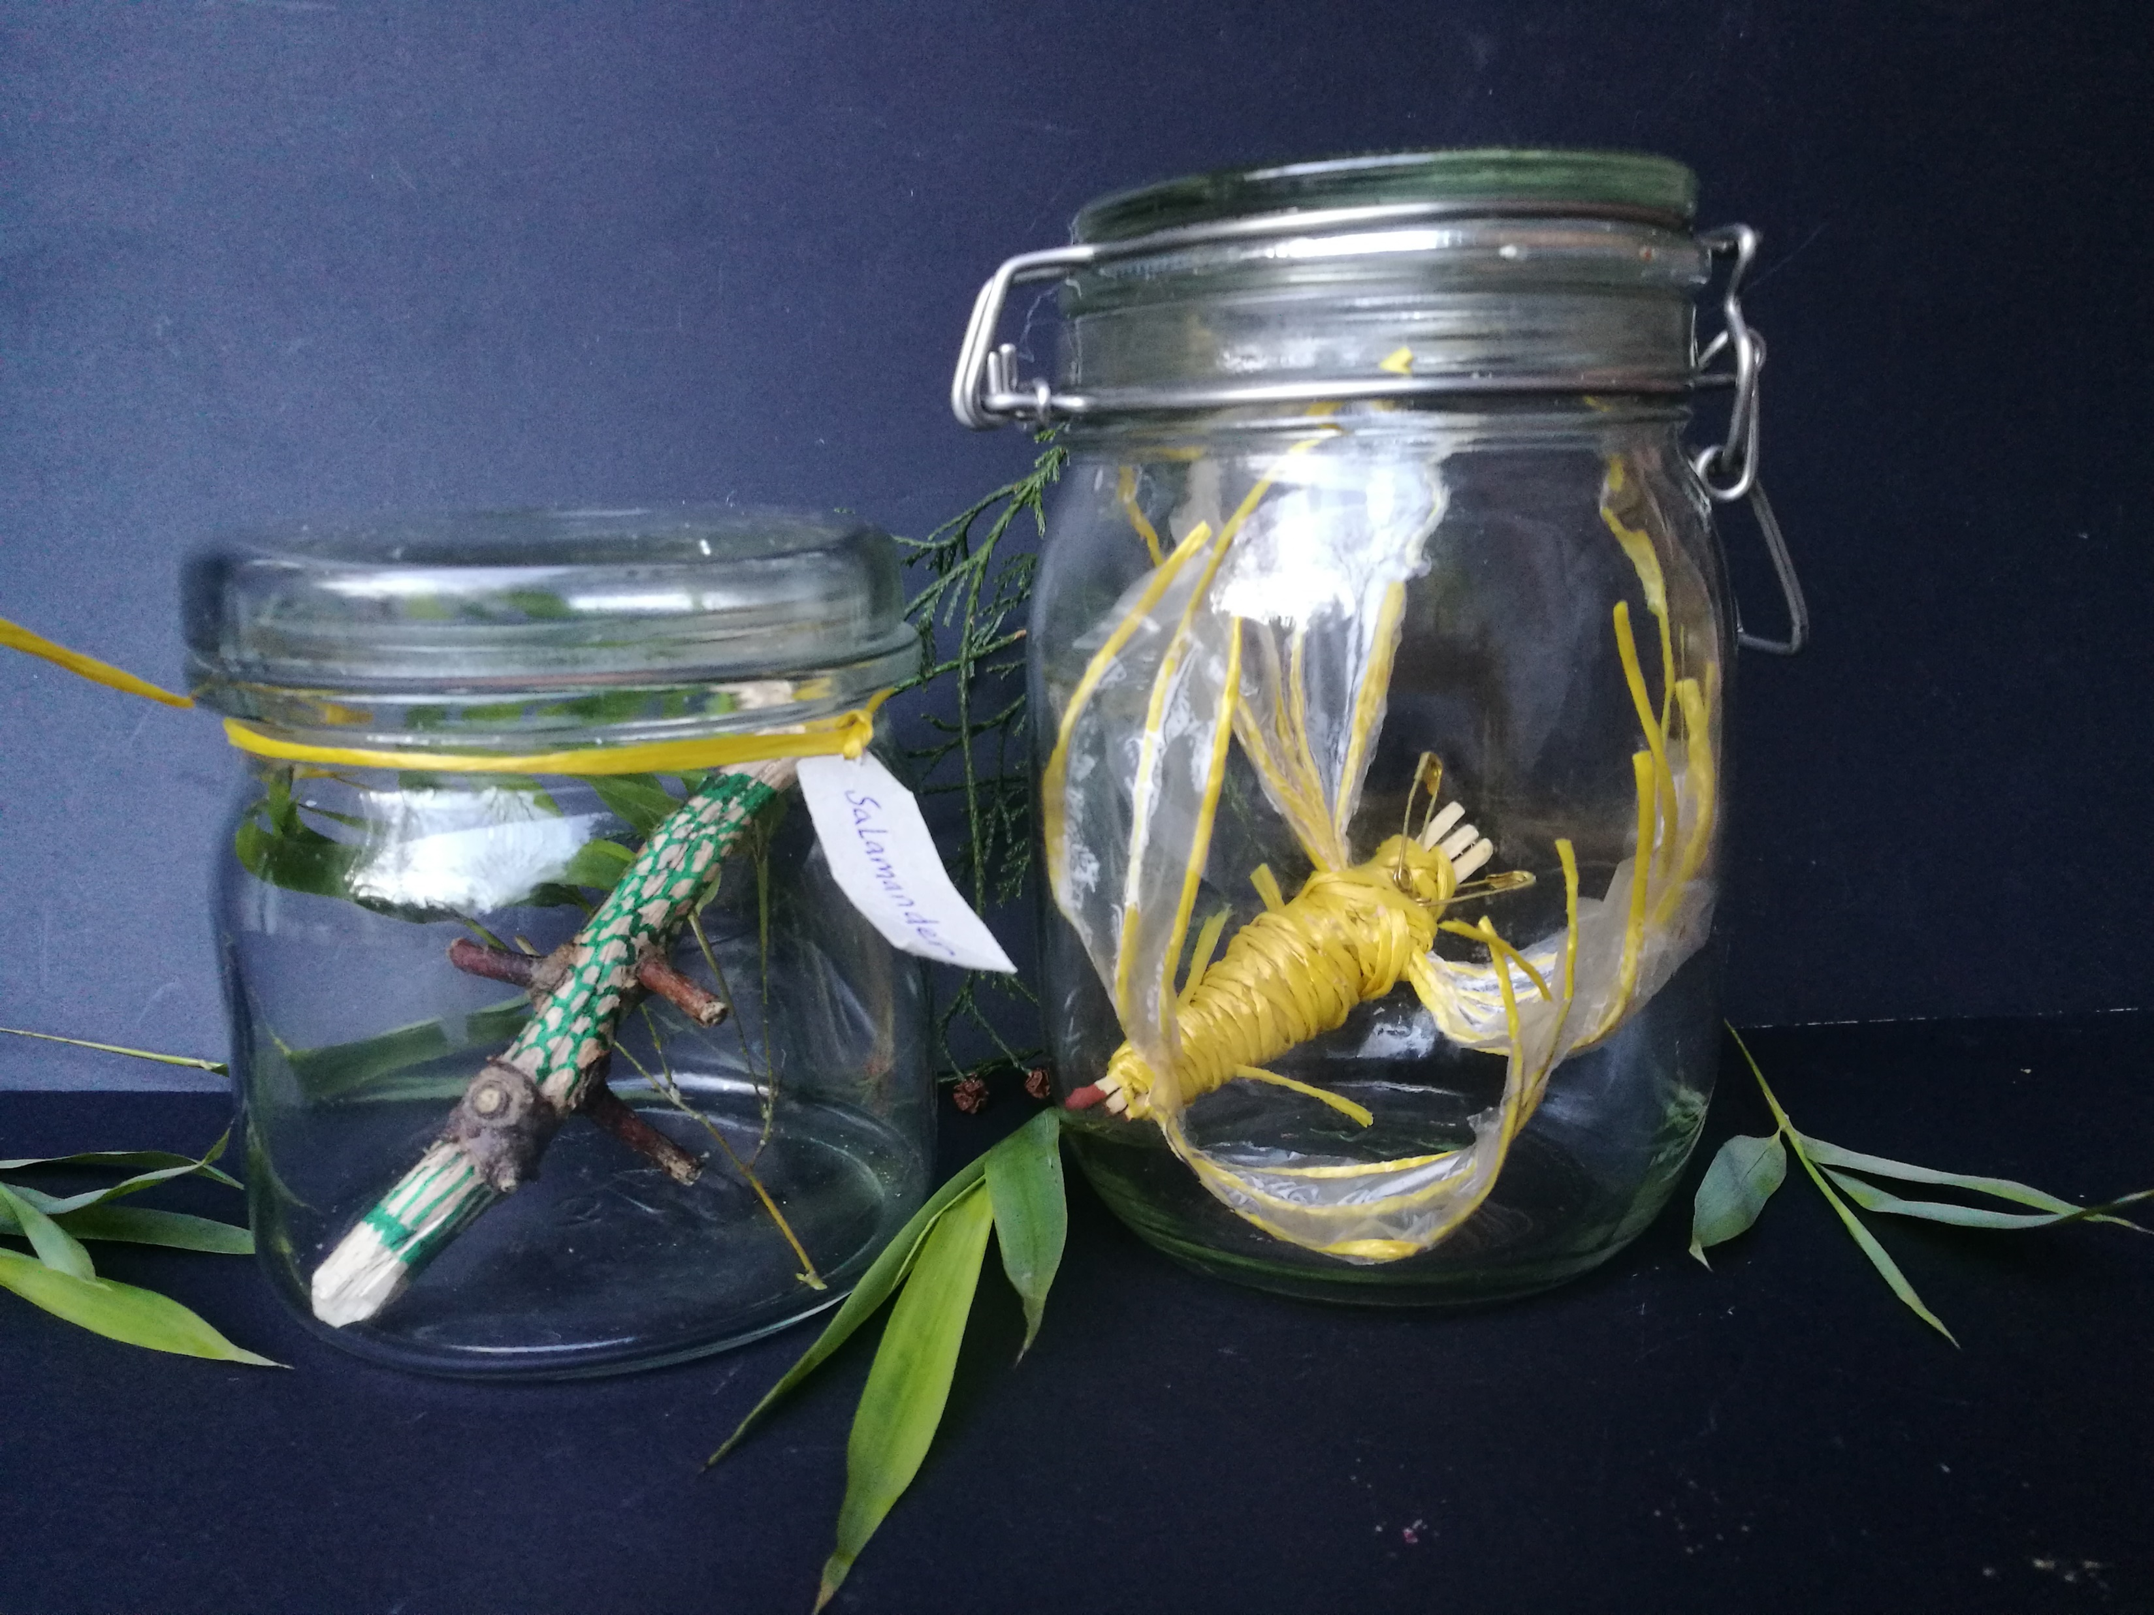
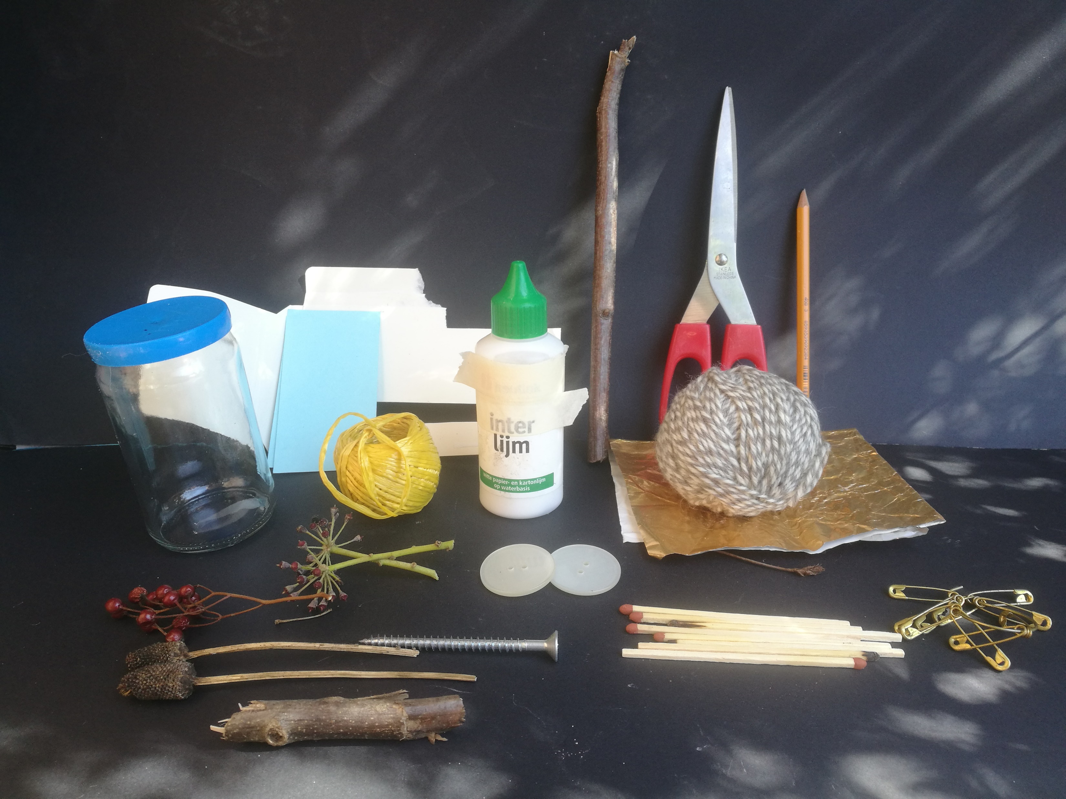
Zelf beestjes op sterk water maken Wat heb je nodig:
Deze spullen heb ik bij elkaar verzameld om een beestje van te maken. Jij kunt gerust andere spullen gebruiken.
Maak een zelfverzonnen dier dat nog niet ontdekt is.
Stop het in het potje, doe er water in tot aan de rand.
Maak een label waarop bijvoorbeeld staat wat het is.
Waar het gevonden is, wie het gevonden heeft. Hoe groot het is. Wat het eet.

Slide 6
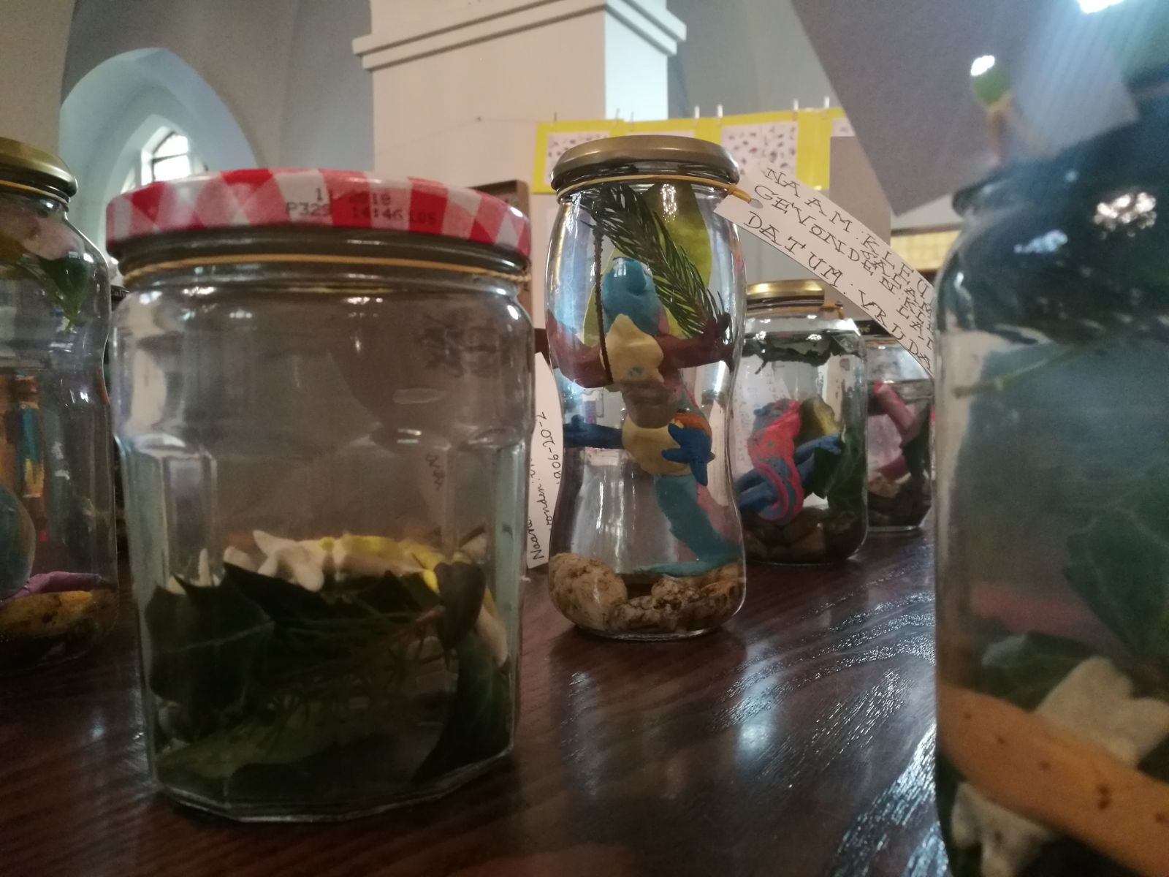
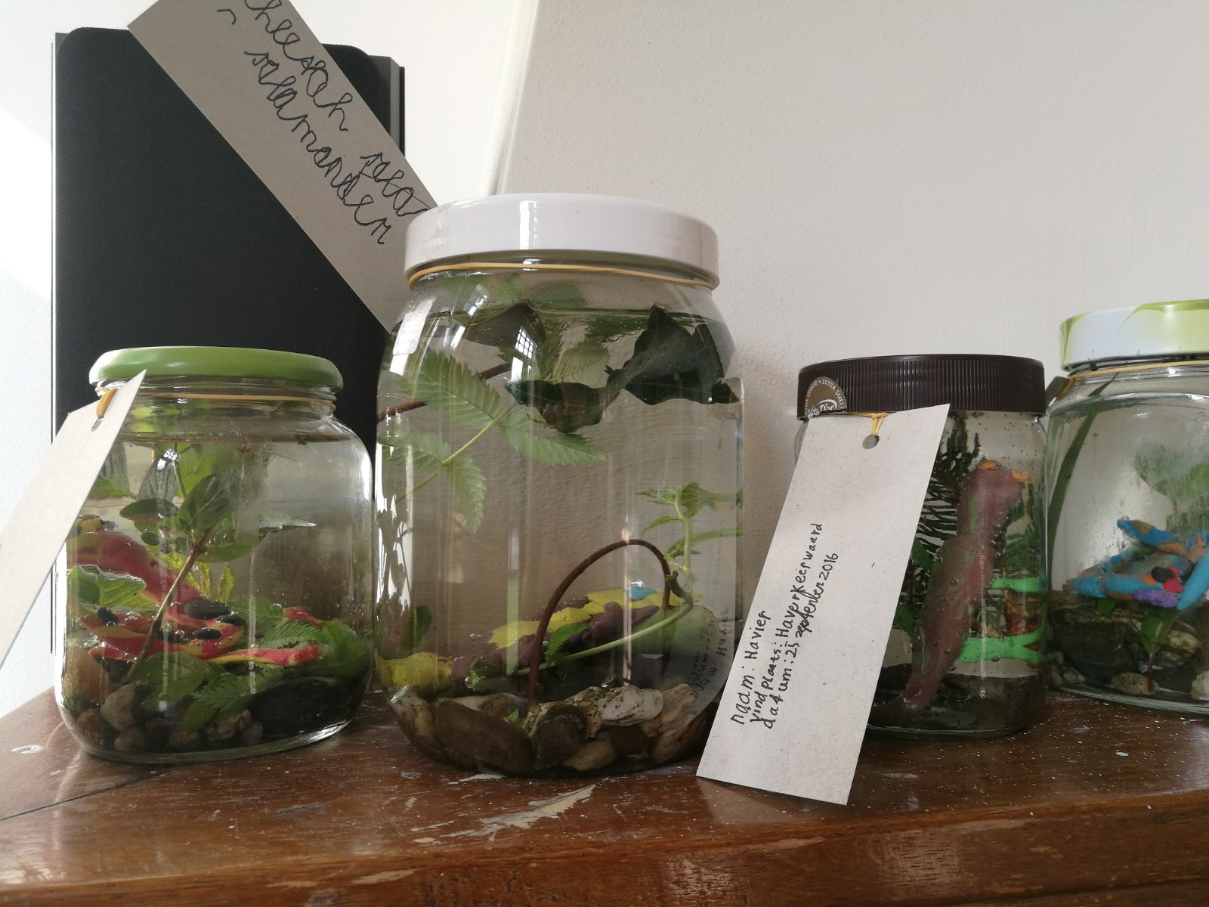

Slide 7
keuze opdracht
Maak een ieniemienie verzameling.
Speur het hele huis af in laatjes en doosjes op zoek naar de meest kleine dingen die je kunt vinden.
Let op, je verzameling moet in een luciferdoosje passen!

